Slide 1
NIKOLAS SARKOZY
Done by:Yazdankulova Zilola
Сhecked by: DilfuzaFayzullayevna

Slide 2
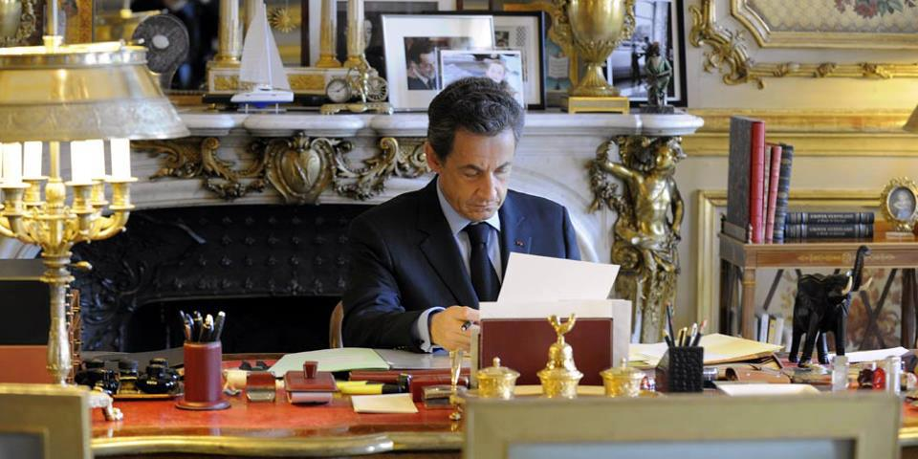
NIKOLAS SARKOZY

Slide 3
Né le 28 janvier 1955 à Paris dans le XVIIème, Nicolas Paul Stéphane Sarközy de Nagy-Bosca est un homme d’Etat français.
Vie privée :
Il est marié et père de quatre enfants : Pierre, Jean, Louis et Giulia.
Etudes :
Nicolas Sarkozy obtient un baccalauréat B en 1973. Il devient ensuite étudiant à l’université Paris X Nanterre où il obtient une maîtrise de droit privé en 1978. Puis, il est diplômé d’un DEA de Sciences Politiques avec mention et rédige un mémoire sur le thème du « Référendum du 27 avril 1969 ». L’année suivante, en 1979, il intègre l’Institut d’Études Politiques de Paris section « Pol.Eco.Soc ». Il y restera jusqu’en 1981, année durant laquelle il obtient le certificat d’aptitude à la profession d’avocat.

Slide 4
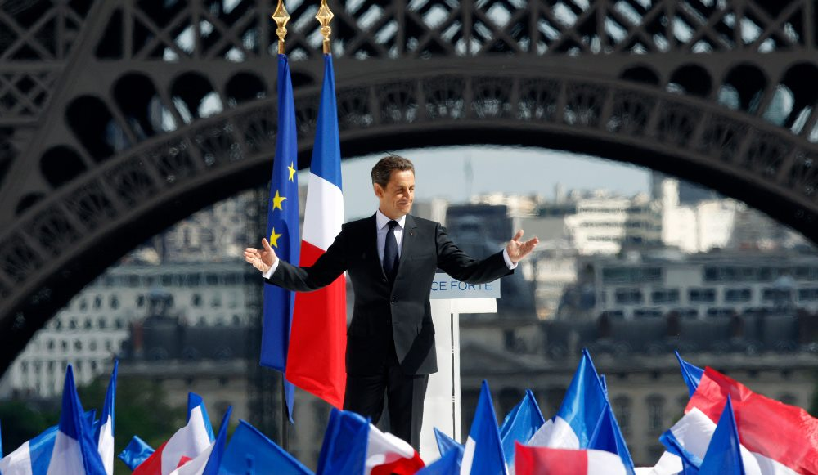

Slide 5
Carrière professionnelle :
En 1987, il s’associe aux avocats Arnaud Claude et Michel Leibovici pour créer à Paris le cabinet « Leibovici-Claude-Sarkozy ». Parallèlement à sa profession d’avocat, il mène sa carrière politique.
Militantisme et débuts en politique :
A la faculté, il est membre de l’Union des jeunes pour le progrès (UDJ). En 1974, il adhère à l’Union des démocrates pour la République (UDR). Il devient délégué départemental des jeunes UDR des Hauts-de-Seine. En 1976, il adhère au Rassemblement pour la République (RPR) et devient responsable du parti gaulliste dans la section de Neuilly, puis secrétaire dans la circonscription de Neuilly-Puteaux l’année suivante.

Slide 6
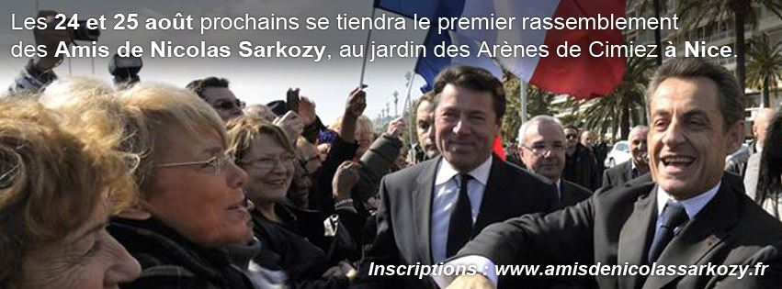

Slide 7
Mandats électifs :
En 1977, il est élu conseiller municipal de Neuilly-sur-Seine, ville dont il devient maire en 1983 jusqu’en 2002. De 1986 à 1988, il occupe la fonction de vice-président du Conseil Général des Hauts-de-Seine en charge de l’enseignement de la culture. Puis, il est élu député de la 6ème circonscription des Hauts-de-Seine de 1988 à 2002. Le 3 mai 2000, il est élu Président du Comité départemental du RPR des Hauts-de-Seine puis Président du Conseil Général des Hauts de Seine d’avril 2004 à mai 2007.

Slide 8
Fonctions gouvernementales :
Nommé Ministre du Budget de 1993 à 1995 dans le gouvernement Edouard Balladur sous la présidence de François Mitterrand, il cumule cette fonction avec celle de porte-parole du Gouvernement. De 1994 à 1995, il est également Ministre de la Communication. De mai 2002 à mars 2004, il est nommé Ministre de l'Intérieur, de la Sécurité Intérieure et des Libertés Locales du gouvernement Raffarin II. D’avril 2004 à novembre 2004, il est nommé Ministre d’Etat, de l’Economie, des Finances et de l’Industrie du gouvernement Raffarin III. De juin 2005 à mars 2007, il est Ministre d’Etat, ministre de l’Intérieur et de l’Aménagement du Territoire du gouvernement Villepin.

Slide 9
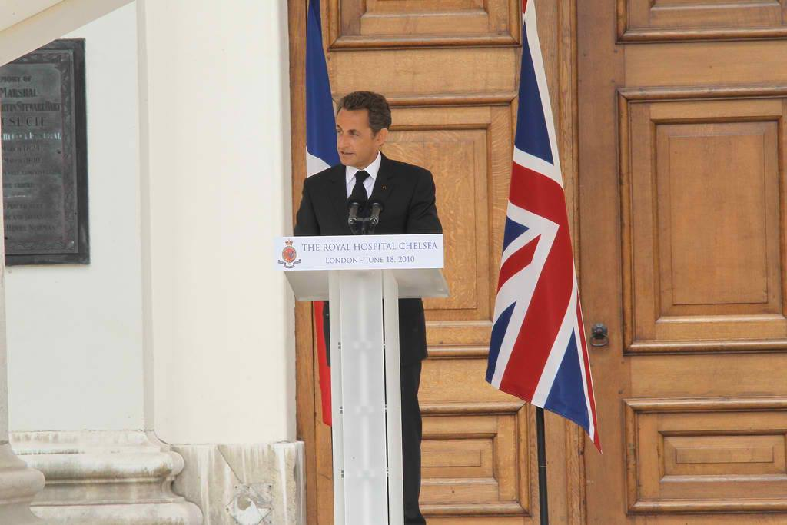

Slide 10
Au sein du parti :
Il est secrétaire national du RPR, chargé de la Jeunesse et de la Formation en 1988, puis secrétaire national du RPR, chargé de l’Animation, de la Jeunesse et de la Formation un an plus tard. Cette même année, il est co-directeur de la liste d’union pour les Élections européennes, puis secrétaire Général Adjoint du RPR, chargé des Fédérations de 1992 à 1993. En 1993, il est membre du Bureau Politique du RPR. Le 10 juillet 1997, il occupe le poste de coordinateur et porte-parole de l’équipe de transition. La victoire législative de la gauche plurielle en 1997 lui permet de devenir Secrétaire général du RPR en février 1998. A la démission de Philippe Séguin, Nicolas Sarkozy devient Président par intérim du RPR d’avril à octobre 1999.

Slide 11
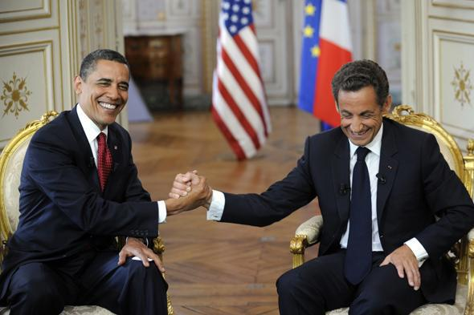
Le 1er septembre 2004, il se déclare officiellement candidat à la présidence de l’Union pour un Mouvement Populaire (UMP) à la suite de la démission d’Alain Juppé. Il est élu président de l’UMP par les militants avec 85,09% des voix face à Nicolas Dupont-Aignan et Christine Boutin. A son élection, il démissionne de son poste de Ministre. Il sera Président du parti du 28 novembre 2004 au 14 mai 2007.
Le 14 janvier 2007, il est élu par les militants de l’UMP comme candidat pour l’élection présidentielle.
Présidence de la République :
Le 6 mai 2007, il est élu Président de la République avec 53,06% des suffrages exprimés au second tour face à la candidate socialiste Ségolène Royal. Il devient ainsi le sixième président de la Vème République.

